Slide 1
Крашенинникова Г.Г.
воспитатель 1 кв. категории

Slide 2
Одна из важнейших задач детского сада – привить ребятам навыки, укрепляющие их здоровье. С раннего возраста надо учить ребят мыть руки перед едой, есть из отдельной тарелки, ходить чистыми, стричь волосы, вытряхивать одежду, не пить сырой воды, вовремя есть, вовремя спать, быть больше на свежем воздухе и т.д.
Н.К.Крупская

Slide 3
Воспитание культурно-гигиенических навыков направлено на укрепление здоровья ребёнка. Вместе с тем оно включает важную задачу – воспитание культуры поведения. Забота о здоровье детей, их физическом развитии начинается с воспитания у них любви к чистоте, опрятности, порядку.

Slide 4
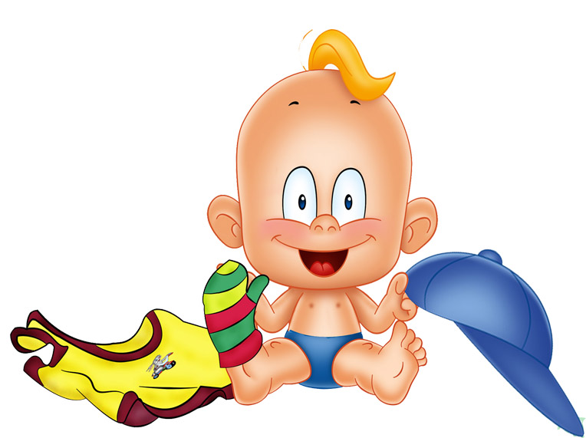
Содержание культурно-гигиенических навыков
по возрастным группам
Продолжать учить детей под контролем взрослого, а затем самостоятельно мыть руки по мере загрязнения и перед едой, насухо вытирать лицо и руки личным полотенцем
Во время еды учить детей правильно держать ложку. Обучать детей порядку одевания и раздевания. При небольшой помощи взрослого учить снимать одежду, обувь, в определённом порядке аккуратно складывать снятую одежду; правильно надевать одежду и обувь.
первая младшая группа
(от 2 до 3 лет)
Формировать умение с помощью взрослого приводить себя в порядок. Формировать навык пользования индивидуальными предметами (носовым платком, салфеткой, полотенцем, расчёской, горшком)

Slide 5
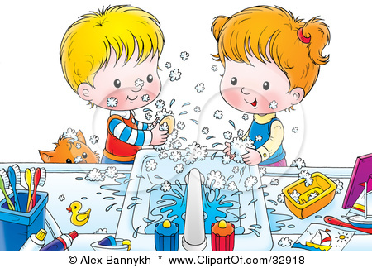
Совершенствовать культурно-гигиенические навыки, формировать простейшие навыки поведения во время еды, умывания.
Приучать детей следить за своим внешним видом.
Продолжать формировать умение правильно пользоваться мылом, аккуратно мыть руки, лицо, насухо вытираться после умывания, вешать полотенце на место, пользоваться расчёской и носовым платком.
вторая младшая группа
(от 3 до 4 лет)
Формировать элементарные навыки поведения за столом: правильно пользоваться столовой и чайной ложками, вилкой, салфеткой; не крошить хлеб, пережёвывать пищу с закрытым ртом, не разговаривать с полным ртом.

Slide 6
Продолжать воспитывать опрятность, привычку следить за своим внешним видом.
Воспитывать привычку самостоятельно умываться, мыть руки с мылом перед едой, по мере загрязнения, после пользования туалетом.
Закреплять умение пользоваться расчёской, носовым платком.
Приучать при кашле и чихании отворачиваться, прикрывать рот и нос носовым платком.
средняя группа
(от 4 до 5 лет)
Совершенствовать навыки аккуратного приёма пищи: пищу брать понемногу, хорошо пережёвывать, есть бесшумно, правильно пользоваться соловыми приборами (ложка, вилка), салфеткой

Slide 7
Формировать привычку следить за чистотой тела, опрятностью одежды, причёски; следить за чистотой ногтей; при кашле и чихании закрывать рот и нос платком.
Закреплять умение быстро, аккуратно одеваться и раздеваться, соблюдать порядок в своём шкафу (раскладывать одежду в определённые места), опрятно заправлять постель.
Продолжать совершенствовать культуру еды: правильно пользоваться столовыми приборами; есть аккуратно, бесшумно, сохраняя правильную осанку за столом; обращаться с просьбой, благодарить.
старшая группа
(от 5 до 6 лет)

Slide 8
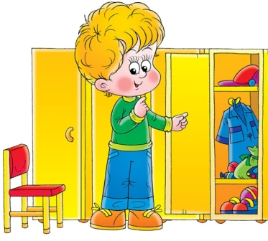
Воспитывать привычку быстро и правильно умываться, насухо вытираться, пользуясь индивидуальным полотенцем, полоскать рот после еды, правильно пользоваться носовым платком и расчёской, следить за своим внешним видом, быстро раздеваться и одеваться, вешать одежду в определённом порядке, следить за чистотой одежды и обуви.
Закреплять умение аккуратно пользоваться столовыми приборами, обращаться с просьбой, благодарить.
подготовительная группа
(от 6 до 7 лет)

Slide 9
К основным условиям успешного формирования культурно-гигиенических навыков относятся:
рационально организованная обстановка
Под рационально организованной обстановкой понимается наличие чистого, достаточно просторного помещения с необходимым оборудованием, обеспечивающим проведение всех режимных элементов (умывание, питание, сон, занятия и игры).
четкий режим дня,
Режим дня обеспечивает ежедневное повторение гигиенических процедур в одно и то же время – это способствует постепенному формированию навыков и привычек культуры поведения.
руководство взрослых
Формирование культурно - гигиенических навыков осуществляется под руководством взрослых - родителей, воспитателя. Поэтому должна быть обеспечена полная согласованность в требованиях дошкольного учреждения и семьи.

Slide 10
Методы и приёмы формирования у детей дошкольного возраста культурно-гигиенических навыков
личный пример взрослых
непосредственно образовательная деятельность
показ
объяснение
пояснение
поощрение
беседы
упражнения в действиях
дидактические игры
потешки
стихотворения
пословицы, поговорки
игровые приемы
викторины, развлечения
прием повторения действий (например, попросили перед мытьем: «Покажите, как вы засучили рукава» или после мытья посмотрели, насколько чисто и сухо вытерты руки.)

Slide 11
ПОМНИТЕ!
Обучая детей нужно учитывать их опыт. Нельзя, например, начинать учить ребёнка пользоваться вилкой, если он ещё не научился правильно есть ложкой.
Очень важна последовательность в обучении. Так, действия, связанные с раздеванием, быстрее осваиваются детьми, чем действия с одеванием; ребёнку легче сначала научиться мыть руки, а потом лицо.
Постепенное усложнение требований, переводит ребёнка на новую ступень самостоятельности, поддерживает его интерес к самообслуживанию, позволяет совершенствовать навыки.

